Slide 1
单片微机原理与接口技术
第七讲
广州大学机械与电气工程学院
黄文恺

Slide 2
第七讲 位操作与端口控制（第六章补充知识）
一、位操作基础知识
二、 AVR端口的控制
三、程序实例

Slide 3
一、 位操作基础知识
1、位的概念
2、位逻辑运算符
3、位移运算符

Slide 4
1、位的概念
我们知道，在单片机或计算机系统中，一字节占8位，这样表示的数的范围为0-255，也即00000000-11111111。位就是里面的0和1。
char c=100;
实际上c二进制数是01100100，16进制数是64H。其中高位在前，低位在后。
01100100
| |
第7位 第0位

Slide 5
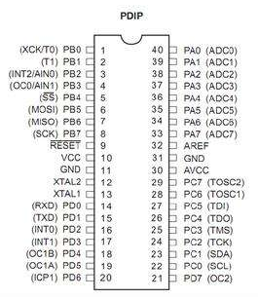
以的MEGA16为例子，PC端口有8个，从PC0到PC7,我们直接赋值过去，PORTC=0XF0；则实际上是设置了1111 0000，PC0~PC3为低电平，PC4~PC7为高电平。

Slide 6
2、位逻辑运算符
符号 描述
& 位逻辑与
| 位逻辑或
^ 位逻辑异或
~ 取补（取反），该符号是波浪号，不要写 成负号。

Slide 7
& 位逻辑与运算
& 运算的规则是当两个位都为1时，结果为1，否则为0；（提示：乘法来代替它，真与真，就是1乘以1，真与假，就是1乘以0，假与假，就是0乘以0）
在单片机中，常用于某一位清0，其他位不变
例：将PC4口清零，我们写出二进制数11101111 0XEF
PC4
PORTC &=0xEF (等价于PORTC=PORTC&0xEF)
或PORTC&=0b11101111

Slide 8
| 位逻辑或
| 运算的规则是当两个位都为0时，结果为0，否则为1；
（小提示，你可以理解为加号，只有假的加假的等于假，即0加0等于0，其余情况，只要有1个是真的，结果都为真）
在单片机中，常用于某一位的置位。
例：我们将PB3和PB0口置为高电平。
00001001 0X09
PB3 PB0
PORTB |=0X09 (等价于PORB=PORTB|0X09)

Slide 9
^ 位逻辑异或
^ 运算的规则是当两个位相同时，结果为0，否则为1；
此逻辑符常用于比较是否相同。

Slide 10
~ 取补（取反）
~ 运算的规则是当为1时结果为0，当为0时，结果为1。
例如，将PA口全部取反。则
PA=~PA;

Slide 11
3、位移运算符
符号 描述
<< 左移
>> 右移
位移运算符作用于其左侧的变量，其右侧的表达式的值就是移动的位数，运算结果就是移动后的变量结果。
例如： b=a<<2;
就是a的（二进制）值左移两位并赋值为b。a本身的值并没有改变。

Slide 12
3、位移运算符（续）
向左移位就是在低位上补0，向右移位就是在高位上补0。右移时可以保持结果的符号位，也就是右移时。如果最高位为1，是符号位，则补1而不是补0。
例如： 当a=01110010时
若b=a<<2; 结果为 b=11001000
若b=a>>2; 结果为 b=00011100
当a=11110010时
若b=a<<2; 结果为 b=11001011
若b=a>>2; 结果为 b=11011100
注意：程序员常常对右移运算符来实现整数除法运算，对左移运算符来实现整数乘法运算。其中用来实现乘法和除法的因子必须是2的N次幂。

Slide 13
二、AVR端口的控制
1、AVR端口介绍
2、AVR端口状态的定义
3、端口操作
4、按位进行操作

Slide 14
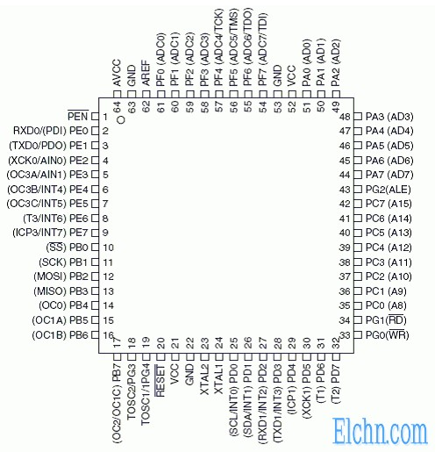
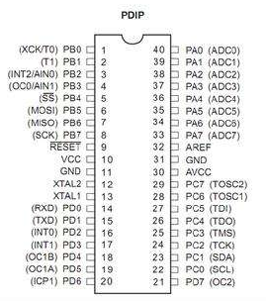
1、AVR端口介绍
AVR单片机拥有多个I/O口（input/output),其作用是读取数据，或者输出数据。不同型号的单片机的I/O口数量是不一样。如下图所示，MEGA16和MEGA128的引脚图。
ATMega128
ATMega16

Slide 15
2、AVR端口状态的定义
I/O作为输入（读取）还是输出，都必须事先定义。 以MEGA16为例，定义其PD端口（从PD0~PD7)为读取，则：
DDRD=0x00;
此时定义为读取状态。可以读取按键信号，或者脉冲信号，或者用于计数器数脉冲等用途。如果是A/D功能引脚，还可以把模拟信号读取成数字信号（后续章节再提及模数转换）
若换成PC端口，则将D改为C，PB,PA口依此类推

Slide 16
若定义为输出，以MEGA16为例，定义其PC端口（从PC0~PC7)为输出，则：
DDRC=0XFF;
作为输出的时候，能够控制如LED，继电器的开启，电机的启动，或者输出方波等各种信号。

Slide 17
3、端口操作
当定义好I/O口的工作模式后，我们就可以控制端口了。
例如：我们要读取PA的所有引脚的数据，则
unsigned char a; //定义一个无符号的字符变量
a=PINA; //将PA口的值赋值给变量a;
假如此时，PA的状态是01001000，则a获得该值。

Slide 18
3、端口操作
当我们需要对PORTC端口进行输出（例如控制LED灯），分别是PC0~PC3低电平，PC4~PC7高电平，则：
PORTC=0XF0; (等效于11110000）

Slide 19
3、端口操作
使用逻辑符号对端口进行操作
PORTC &=0XF0;
(等价于PORTC=PORTC&0XF0)
PORTC |=0XF0;
(等价于PORTC=PORTC|0XF0)

Slide 20
4、按位进行操作
举例一：将PB0定义为输出，且输出为高电平
DDRB=BIT(0); //定义 PB0为输出
PORTB|=BIT(0); // PB0 输出高电平

Slide 21
4、按位进行操作
举例二：将PB0、PB1定义为输出，且PB0，PB1均为高电平
DDRB|=BIT(0)|BIT(1); //定义 PB0、PB1为输出
PORTB|=BIT(0)|BIT(1);// PB0、PB1 输出高电平

Slide 22
4、按位进行操作
举例三：将PB0数据寄存器的数值翻转，即如果是1时变成0，如果是0时变成1
PORTB^=BIT(0); // PB0 输出高电平

Slide 23
4、按位进行操作
举例四：将PB0、PB1数据寄存器的数值翻转，即如果是1时变成0，如果是0时变成1
PORTB^=BIT(0)|BIT(1); // PB0 输出高电平

Slide 24
4、按位进行操作
举例五：将PB2、PB3定义为输入，不带上拉电阻
DDRB&=~(BIT(2)|BIT(3)); //定义 PB2、PB3为输入
PORTB&=~(BIT(2)|BIT(3)); // 将 PB2、PB3 置0，没有上拉电阻

Slide 25
4、按位进行操作
举例六：
DDRB=BIT(0)|BIT(1) 与DDRB|=BIT(0)|BIT(1) 的区别
假定在执行上面两句指令前，DDRB 的状态为： 1000 0000
如果执行 DDRB=BIT(0)|BIT(1) ，DDRB的状态变为： 0000 0011
如果执行 DDRB|=BIT(0)|BIT(1)，，DDRB的状态变为： 1000 0011
前一句会先清空以前的所有状态，后一句保留前面的状态。在实际应用中，后一句更常用。

Slide 26
4、按位进行操作
举例七：将第三位置1，除了用BIT(3)，还有其它的表达方法吗？
DDRB|=BIT(3);
DDRB|=1<<3;
DDRB|=0x08;
DDRB|=0b00001000;

Slide 27
PORTA=0b 0 1 0 0 10 01
可以这样表示为 PORTA=BIT(0)|BIT(3)|BIT(6)
注意：要使用BIT（x），必须在头文件中定义AVRDEF.h 才能使用（ICCAVR版本7.0以上）。否则会出现错误，提示没有定义BIT()的使用方法。7.0以下版本为macros.h
PA6
PA3
PA0

Slide 28
一些特殊用法
PIND & (1 << PD5)
这条语句其实是告诉编译器，在处理的时候把这个处理成位操作指令。
PD5就是头文件里面定义的，是PD5引脚，实际数值是数字5；
把5代替PD5，其实就是1 << 5，用二进制来看的话：0000 0001 被左移了5位，结果就是0010 0000。
PIND & 0010 0000的结果其实就是取PIND.5这一位。

Slide 29
(1<<x)语句
其本质上，就第x位为1，其他位均为0.不需要晦涩的去理解左移动多少位。
（1<<0) 就是 0000 0001
（1<<6) 就是 0100 0000

Slide 30
PORTx=(1<<x) 和 PORTx=PORTx<<x是不同的.前者是直接赋值某一个数值，后者是端口的数据整体(整个字节）位移。
PORTB=0X11;
for (i=0;i<7;i++)
PORTB=(1<<i);
PORTB=0X11;
for (i=0;i<7;i++)
PORTB=PORTB<<i;

Slide 31
三、程序实例
做一个按键程序。按第1个按键，则第1个LED亮，按第2个按钮，则第2个LED灯亮…..依次类推。

Slide 32
#include <iom16v.h>
void io_init(void) //初始化设置
{ DDRA=0x00; //设置为初始化
PORTA=0xFF; //设置初始值为高电平 ，带上拉电阻
DDRD = 0xFF; //设置为输出模式
PORTD = 0xFF; //设置初始值为高电平（低电平导通灯亮）
}
void main(void)
{ io_init(); //执行初始化程序
while (1)
{ if ((PINA & (1 << PA0)) == 0) /*判断是否按下*/
{ PORTD = ~(1 << PD0); }/*点亮指示灯*/
if ((PINA & (1 << PA1)) == 0)
{ PORTD = ~(1 << PD1); }
if ((PINA & (1 << PA2)) == 0)
{ PORTD = ~(1 << PD2); }
if ((PINA & (1 << PA3)) == 0)
{ PORTD = ~(1 << PD3); }
}
}

Slide 33
在前面的例子中，按钮读取的程序中出现了
if ((PINA & (1 << PA0)) == 0) { PORTD = ~(1 << PD0); }
其中if 语句里的逻辑值， PINA & (1 << PA0）等效于1<<0,把1左移0位，那么就是0000 0001，
然后PINA&0000 00001，最终的结果就是判断第0位PA0。
回忆求与运算的规则，假设PA口接了很多按钮，读回来的状态是11110010，此时，由于&00000001之后，实际将高位屏蔽了，剩下就是最末尾，0和1求运算。

Slide 34
读取PC2口的数据
假设 PC口接了若干设备，当前状态是11110010，而我们现在要读取第3位即PC2，则：
1111 0010
PC2口的当前值
0000 0 100
通过(1<<PC2）得出的值
那么if ((PINC&(1<<PC2))==0) 实际上就读出了
PC2的值
求与后，最终变成
0000 0000

Slide 35
三、程序实例
用MEGA168单片机，把LED改为共阳极。按键1为从上到下，每盏灯的闪烁次数为三遍。按键2为，每按一次，所有灯取反(原来亮的灭，灭的变亮）。
编程思想：按键1提出每盏灯要闪三遍，其实就是设计到循环嵌套的问题。
第二层循环，LED0闪三遍
第二层循环，LED1闪三遍
第一层循环，每次轮到一盏灯
第二层循环，LED2闪三遍
第二层循环，LED3闪三遍

Slide 36
第1页
#include <iom168v.h>
void delay_ms(unsigned char i) //延迟程序
{ unsigned char a, b;
for (a = 1; a < i; a++)
for (b = 1; b; b++)
;
}

Slide 37
第2页
void io_init(void) //初始化设置
{
DDRB=0x00; //设置为输入
PORTB=0xFF; //设置初始值为高电平 ，带上拉电阻
DDRC = 0xFF; //设置为输出模式
PORTC = 0xFF; //设置初始值为低电平，LED为共阳极（高电平灭）
}

Slide 38
第3页
void main(void)
{ signed char i，j;
io_init(); //执行初始化函数，不调用参数
while (1)
{
if ((PINB & (1 << PB0)) == 0) /*判断PB0是否按下*/ { for(i=0;i<4;i++)
for(j=0;j<3;j++) //闪三次
{
PORTC=~(1 << i); /*依次点亮指示灯低电平时灯亮，因此对（1<<i)取反*/
delay_ms(200 ）；// 执行延时函数 PORTC=0XFF; //取高电平，让其全部灭掉
delay_ms(200 ）；// 执行延时
}
}

Slide 39
/*按键2为，每按一次，所有灯取反(原来亮的灭，灭的变亮）。*/
第4页
if ((PINB & (1 << PB1)) == 0) /*判断是否按下*/
{ PORTC =~PORTC; //所有灯取反
delay_ms(200); // 延时，如果没有延时程序，则结果是不确定的。
}
}
}

Slide 40
原因分析
按钮按下去的时候，你的手可能只停留了0.01秒，但是单片机的程序已经读取并且执行了上万次了取反操作了，由于执行的次数不确定，结果看起来就像是随机发生的。
解决的办法：1、是加上延时程序，执行延时的时候就不会去读取数据了。
2、用外部中断（后面章节会提到）

Slide 41
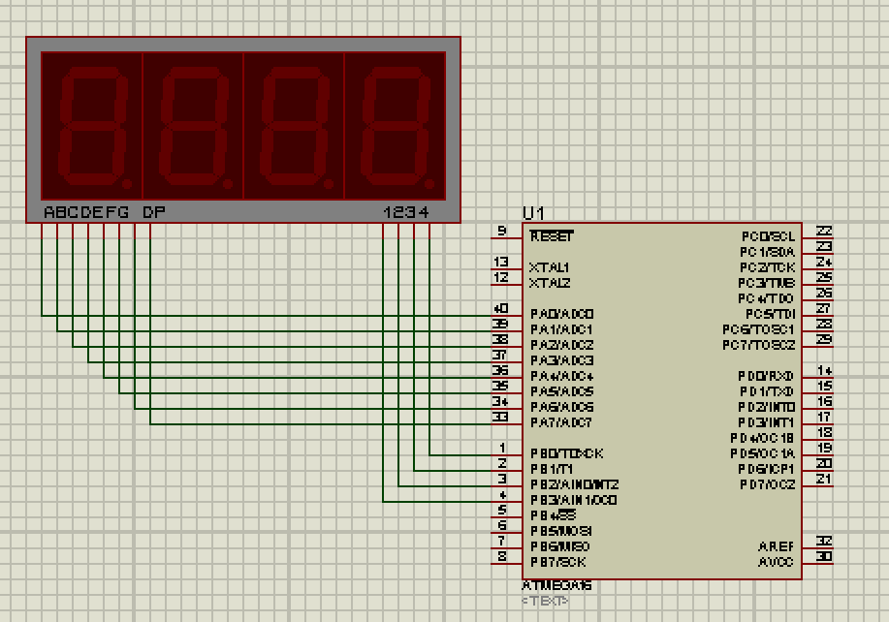
课堂练习题
用4位数码管设计时钟显示，从0分0秒，最大显示到59分59秒

Slide 42
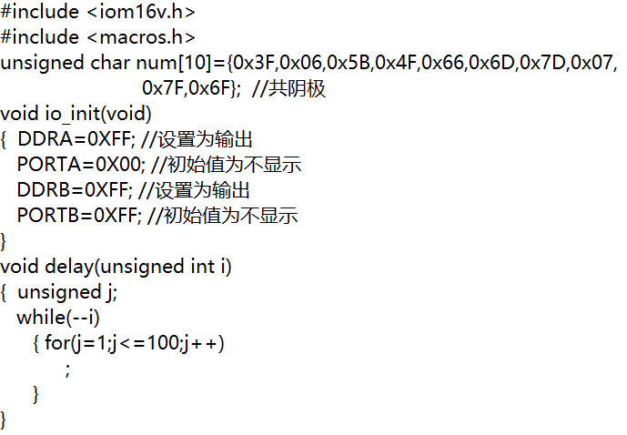
（程序第一页）

Slide 43
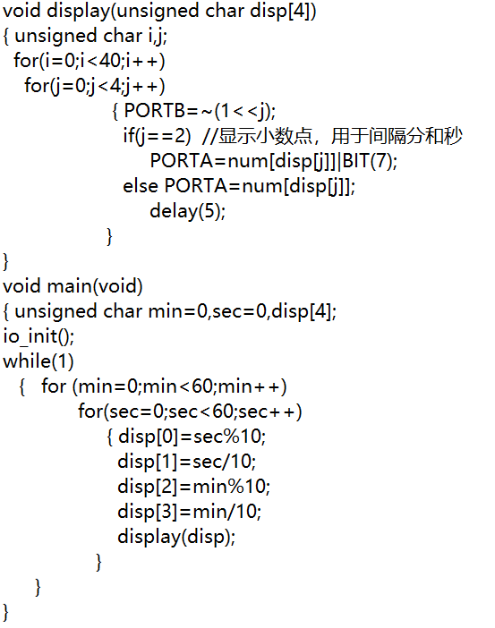
（程序第二页）

Slide 44
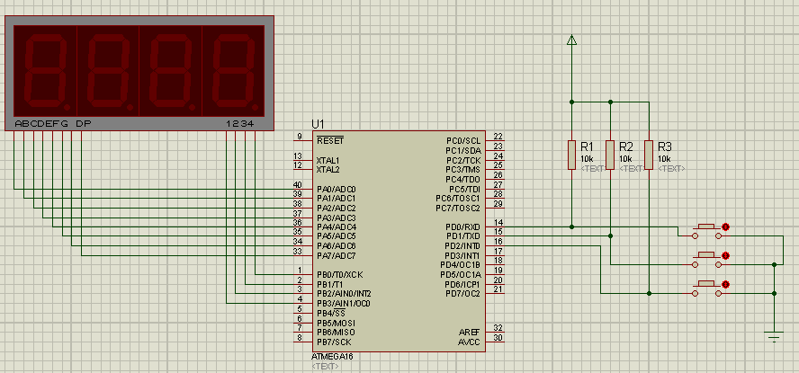
课堂思考题（课内没完成的课后完成）
温馨提示：共阴极7SEG-MPX4-CC
请完成刚才练习题的同学在之前基础增加以下内容.
1、增加按键1按下后，时钟被初始化，从0分0秒开始显示
2、增加按键2按下后，时钟暂停，显示定格在当前
3、增加按键3按下后，时钟从刚才暂停的地方继续恢复计时显示

